Slide 1
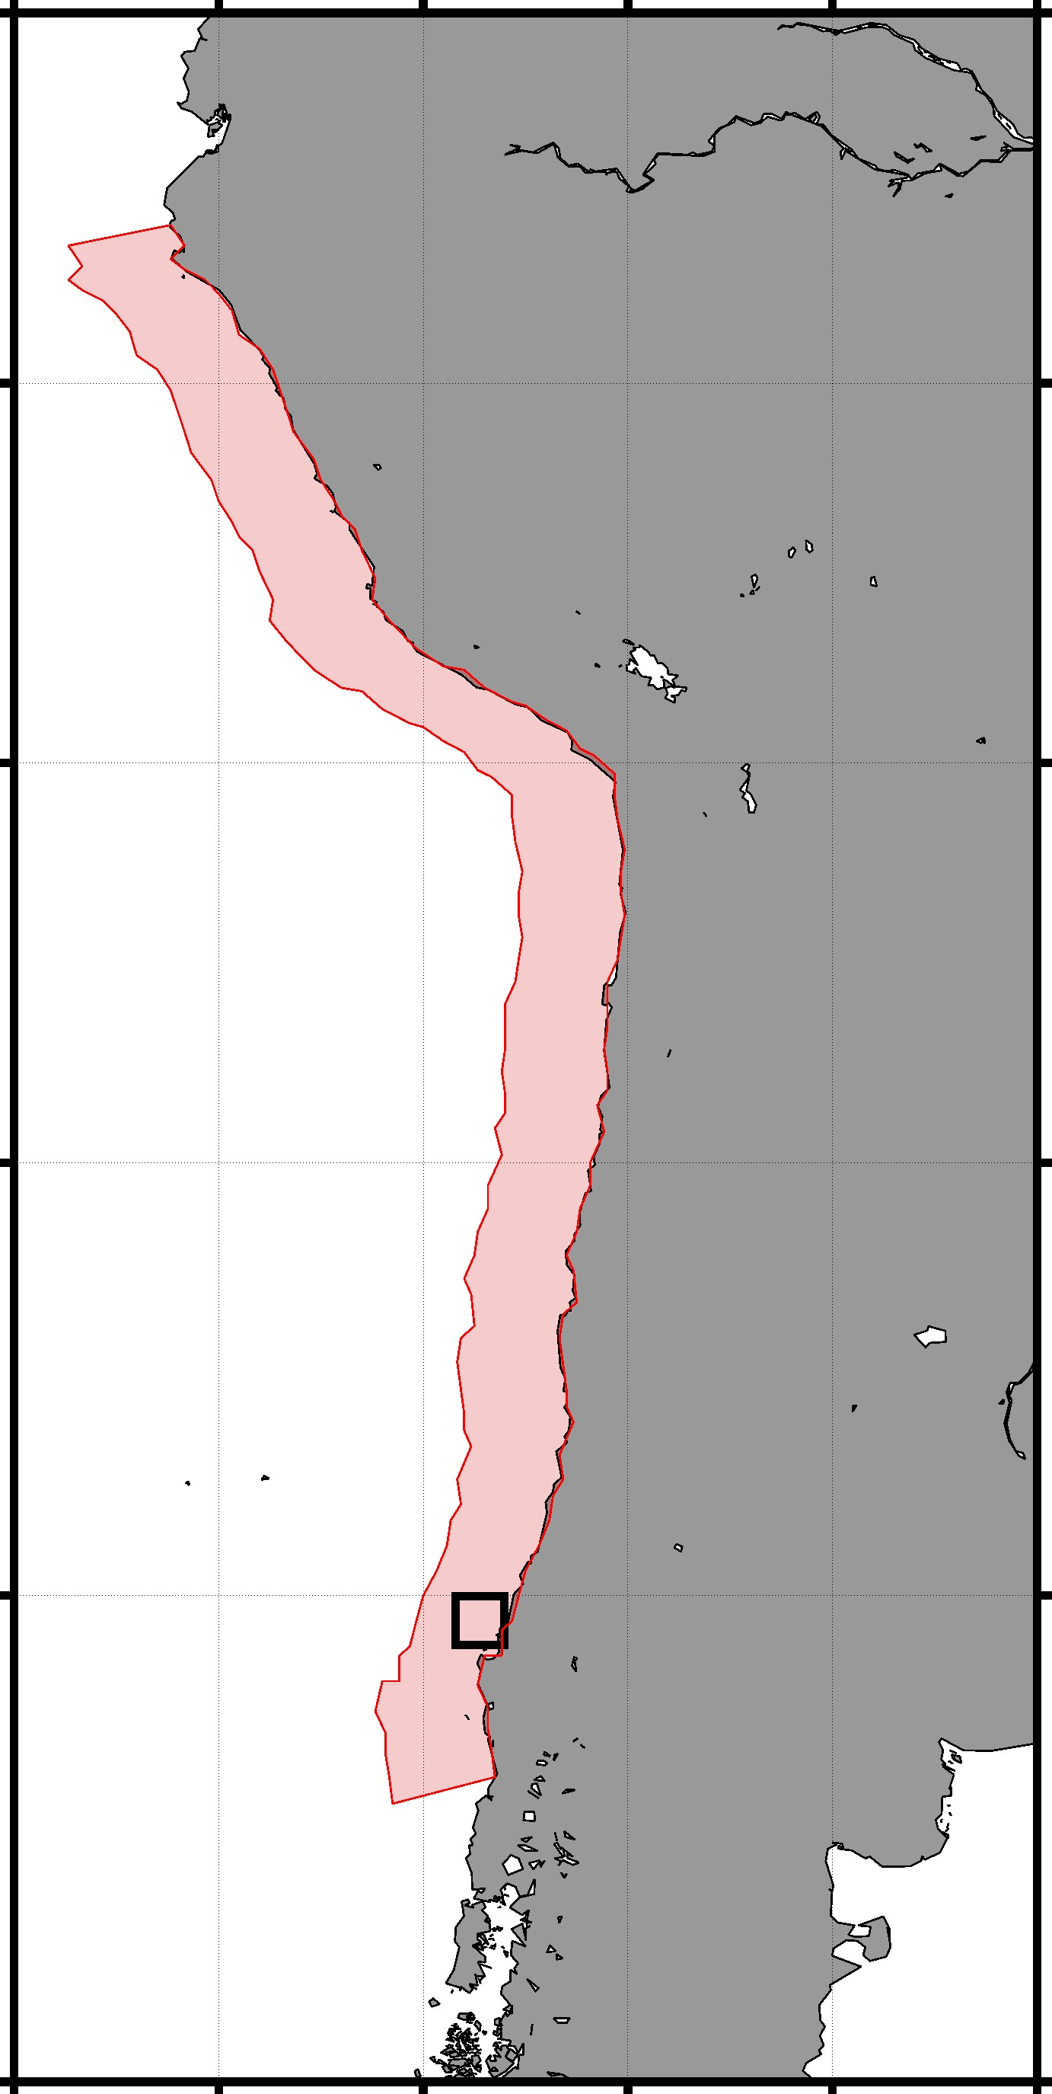
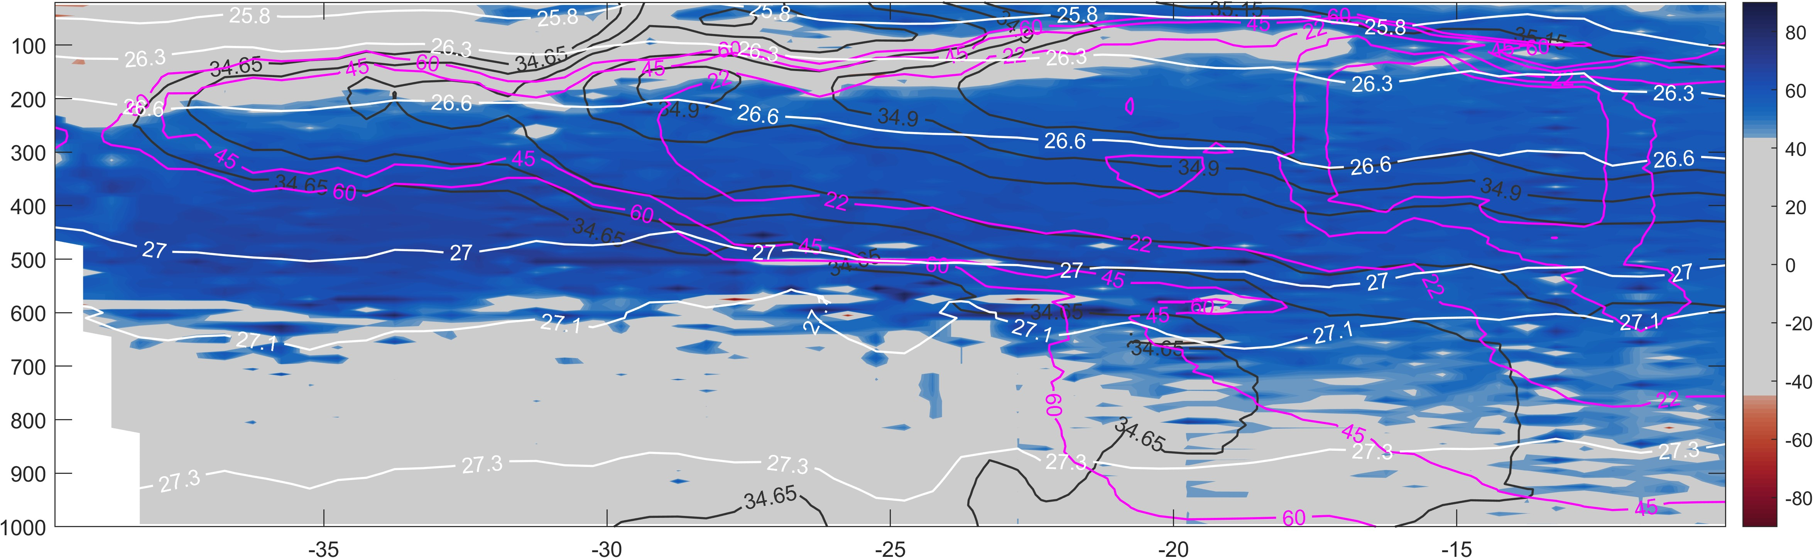
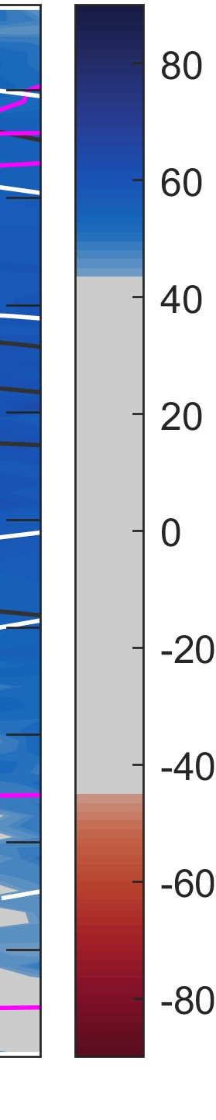
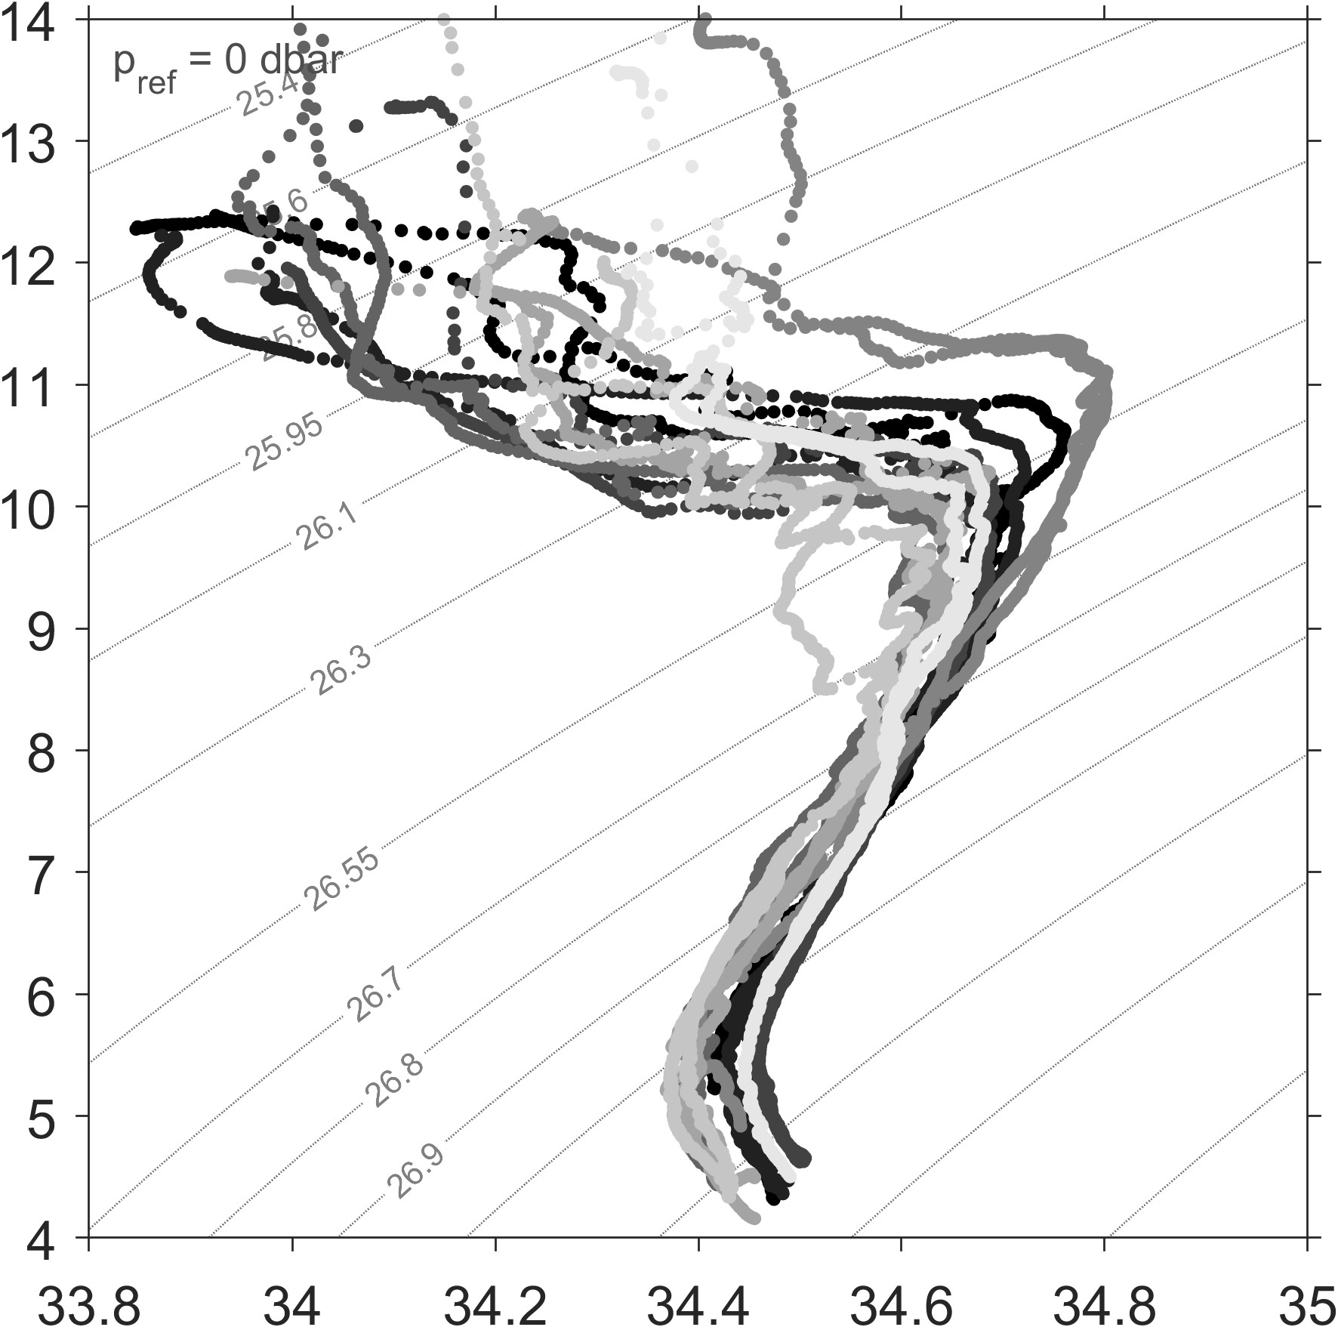
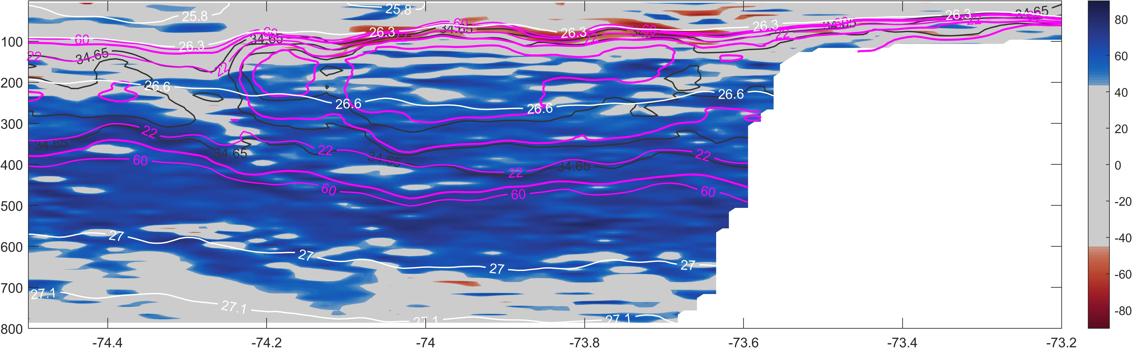
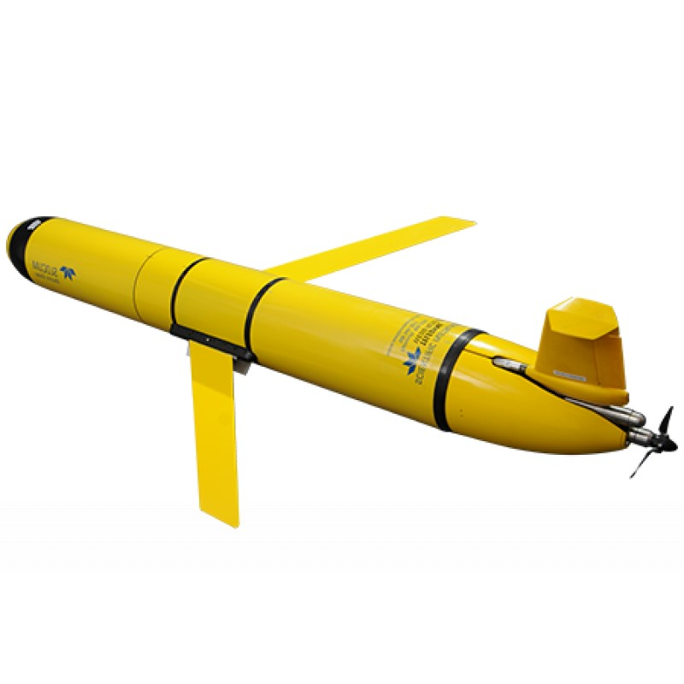
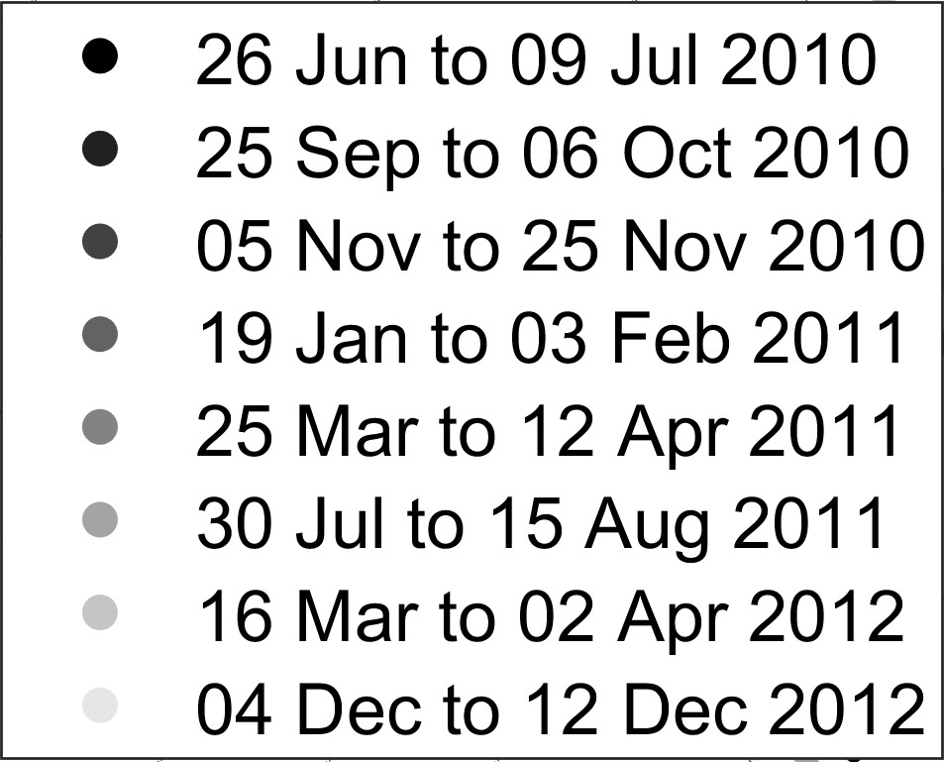


(a)
(d)
(b)
80
100
300
40
Pressure [dbar]
500
0
PCUC
700
-40
CPC
900
-80
14
-35
-30
-25
Latitude
-20
-15
Tu °
(c)
(d)
13
SSMW
12
ESSW
11
200
10
Conservative Temperature $[°C]$
9
Pressure [dbar]
8
400
7
6
600
5
AAIW
33.8
34
34.2
34.4
34.6
34.8
35
800
A$bsolute Salinity [g kg^{−1}]$
-74.4
-74.2
-74
-73.8
-73.6
-73.4
-73.2
Longitude

Slide 2
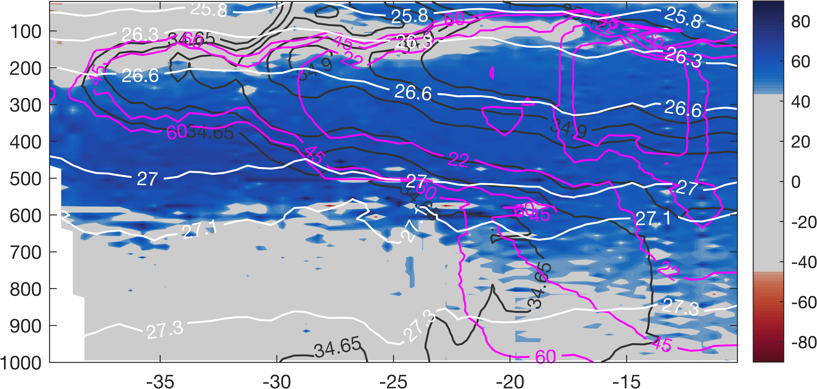
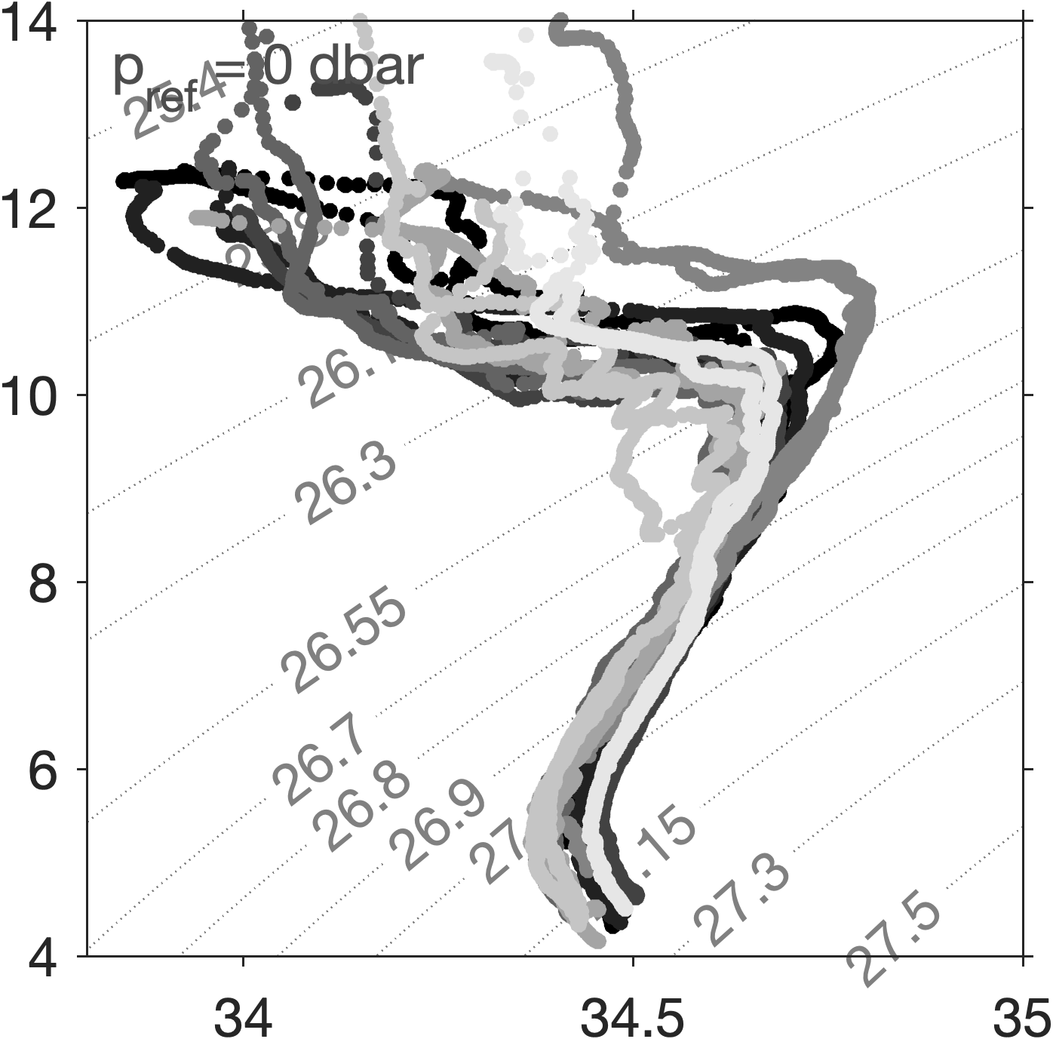
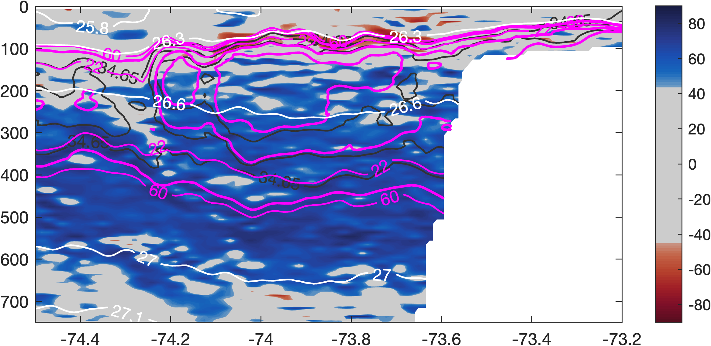
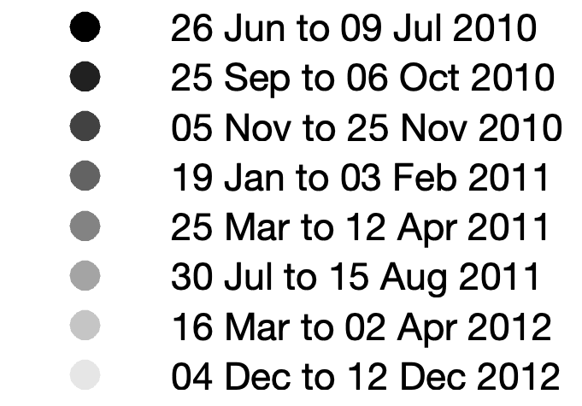


(a)
(d)
(b)
Pressure [dbar]
PCUC
CPC
Tu °
(c)
Latitude
(d)
SSMW
ESSW
Conservative Temperature $[°C]$
Pressure [dbar]
AAIW
A$bsolute Salinity [g kg^{−1}]$
Longitude

